Slide 1




ПРЕЗЕНТАЦИЯ ПРОЕКТА
«Благоустройство общественной территории 8А микрорайона, в районе многоквартирных домов 30-33»
Город Нефтеюганск
Ханты-Мансийский автономный округ - Югра
#городаменяютсядлянас

Slide 2
ОБЩАЯ ИНФОРМАЦИЯ
НАЗВАНИЕ ПРОЕКТА: Благоустройство общественной территории 8А микрорайона, в районе многоквартирных домов 30-33
МЕСТОПОЛОЖЕНИЕ: 8А микрорайон, город Нефтеюганск, ХМАО - Югра
ИНФОРМАЦИЯ ПО ТЕКУЩЕМУ ИСПОЛЬЗОВАНИЮ: На указанной территории расположена площадка, изначально предназначавшаяся для использования в качестве спортивно-игровой, а также пешеходные дорожки.
По назначению территория в полном объеме не используется, так как данная территория имеет неудовлетворительное состояние и нуждается в комплексном благоустройстве.
ОБОСНОВАНИЕ НЕОБХОДИМОСТИ БЛАГОУСТРОЙСТВА: Предлагается создание визуально
привлекательной, комфортной общественной зоны, отвечающей современным
представлениям о привлекательной городской среде. В случае реализации проекта по
благоустройству у жителей всех возрастных групп появиться своя необходимая
благоустроенная территория для полноценного отдыха и досуга.
2

Slide 3
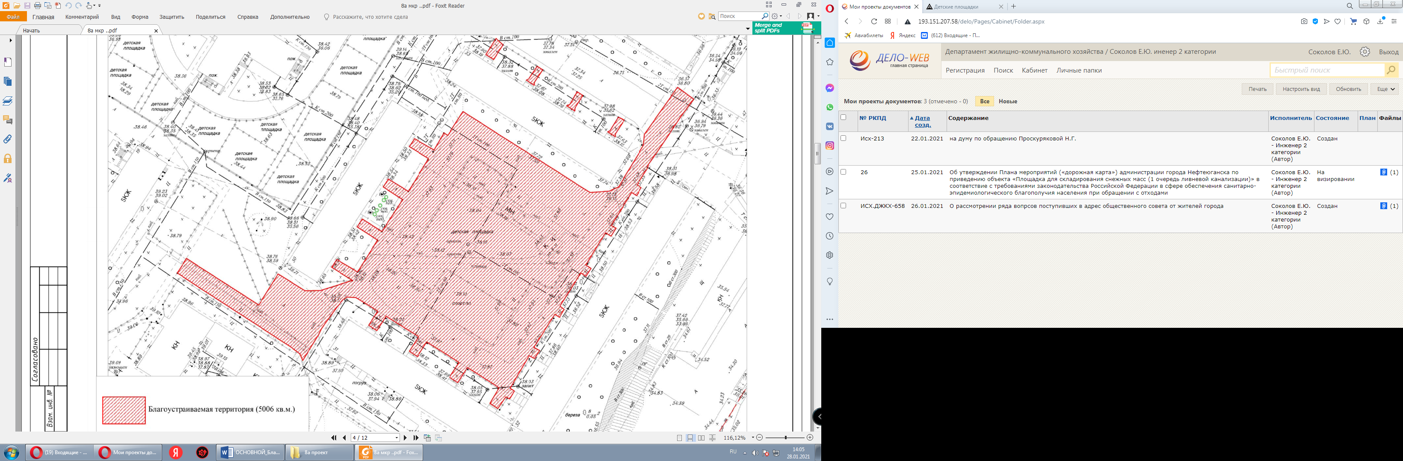
СИТУАЦИОННЫЙ ПЛАН
3

Slide 4
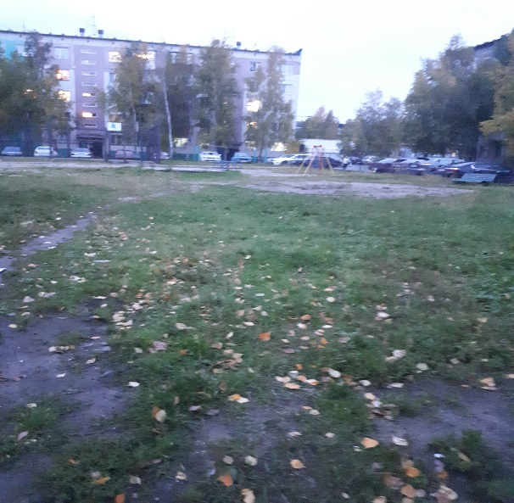
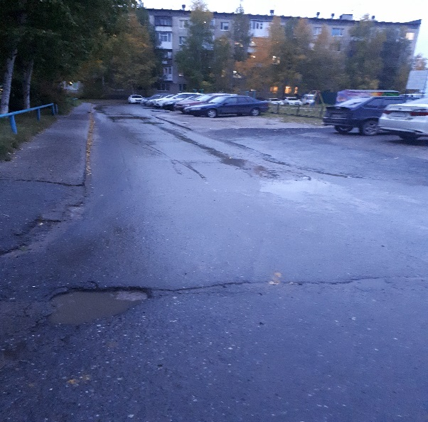
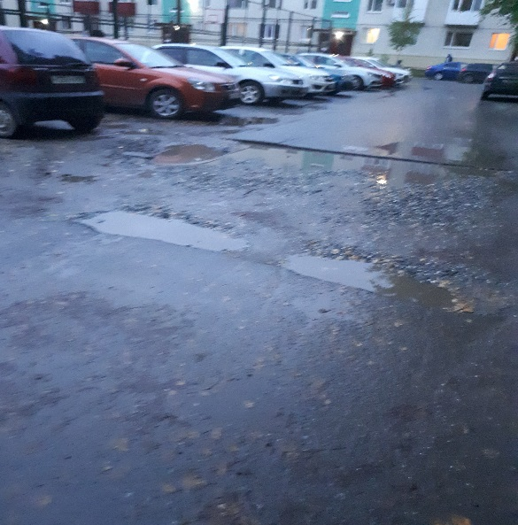
ФОТОФИКСАЦИЯ СУЩЕСТВУЮЩЕЙ СИТУАЦИИ
Комментарий при необходимости
Комментарий при необходимости
4

Slide 5
ОПИСАНИЕ КОНЦЕПТУАЛЬНЫХ И ПРОЕКТНЫХ РЕШЕНИЙ
  КОНЦЕПТУАЛЬНАЯ ИДЕЯ: Создание визуально привлекательной, комфортной общественной зоны, отвечающей
  современным представлениям о привлекательной городской среде предусматривает создание на благоустраиваемой территории детской площадки с зонами для детей разных возрастов, устройство спортивной площадки, озеленение, установку скамеек и урн.
  ПРОЕКТНЫЕ РЕШЕНИЯ: Благоустройство данной территории направлено на достижение комплексного подхода к
  благоустройству, использования результатов благоустройства людьми разных возрастов. В результате реализации проекта будет создана визуально привлекательная, комфортная общественная зона в 8А микрорайоне города Нефтеюганска, отвечающая современным представлениям о привлекательной городской среде. В проекте реализуется физкультурно – спортивная и прогулочная направленность , а также развитие зоны детского досуга.
  СРОКИ РЕАЛИЗАЦИИ: 2022 год
5

Slide 6
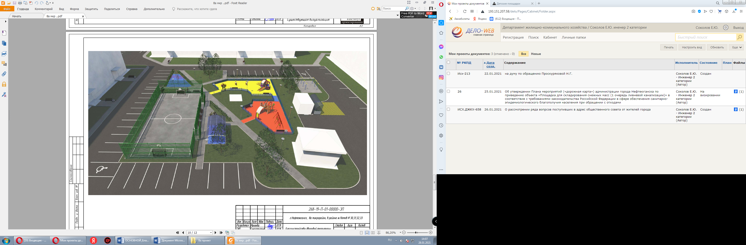
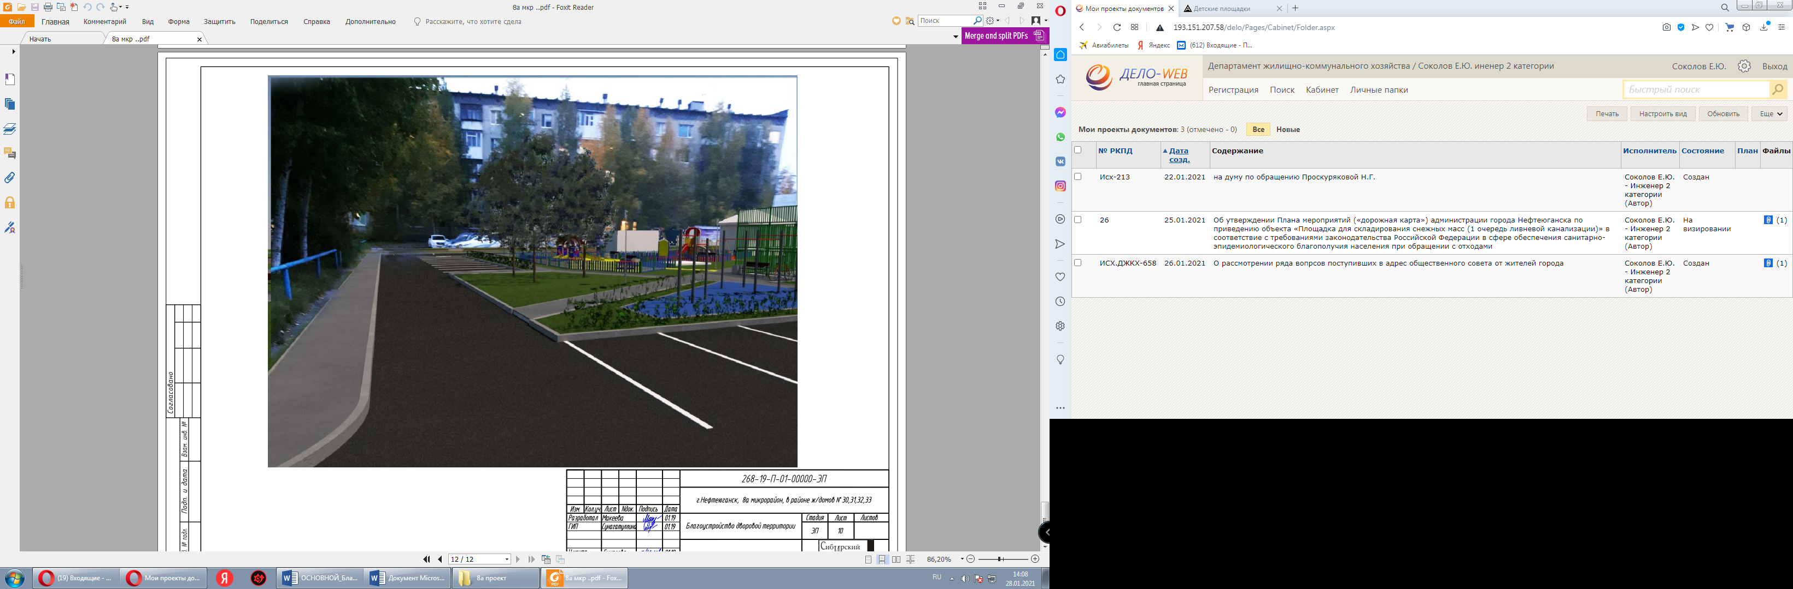
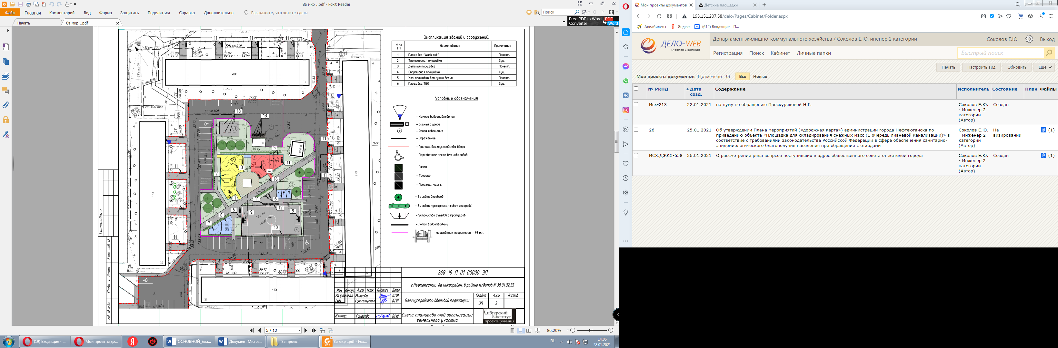
ВИЗУАЛЬНЫЕ ОБРАЗЫ И СХЕМЫ
6

Slide 7
ФИНАНСИРОВАНИЕ
Источник финансирования | Объем, тыс. руб. | Доля в общем объеме, %
Федеральный бюджет | 2 154,75 | 85%
Региональный бюджет | 3 370,25
Муниципальный бюджет | 975,00 | 15%
Внебюджетные источники | 0,0
Средства граждан | 0,0
Итого: | 6 500,0 | 100%
7

Slide 8
ОПИСАНИЕ ДОПОЛНИТЕЛЬНЫХ МЕРОПРИЯТИЙ
  1.При проектировании территории учитывались благоприятные условия для маломобильных групп населения. Предусмотрены малые архитектурные формы (скамейки со спинками), установка тактильных элементов
покрытия.
2. При разработке проекта особое внимание уделялось безопасности и комфортности пребывания на указанной территории.
Соблюдение охранных зон и зон безопасности при расстановке малых архитектурных форм, спортивного оборудования, правильное их расположение.
3. Планируется установка камер системы «Безопасный город» с обработкой и анализом видеосигнала Единой дежурной диспетчерской службой.
4. Благоустройство указанной территории предусматривается при согласовании со сроками строительства и капитального ремонта сетей тепло-водоснабжения и электроснабжения.
5. Объект предусматривает всесезонное использование. В летнее время используются все зоны и элементы благоустройства, в зимнее время основное использование территории в качестве прогулочной зоны.
6. При завершении благоустройства на объекте планируется организация досуга детей на детской площадке, проведение тренировок на спортивной площадке, а также прогулок граждан.
7. Данная территория предназначена для проведения досуга жителей 8А микрорайона, содержание территории за счёт средств местного бюджета.
8. Перечень (в том числе визуализированный) элементов благоустройства, предлагаемых к размещению на соответствующей территории (указывается в приложении к презентации)
8

